Slide 1
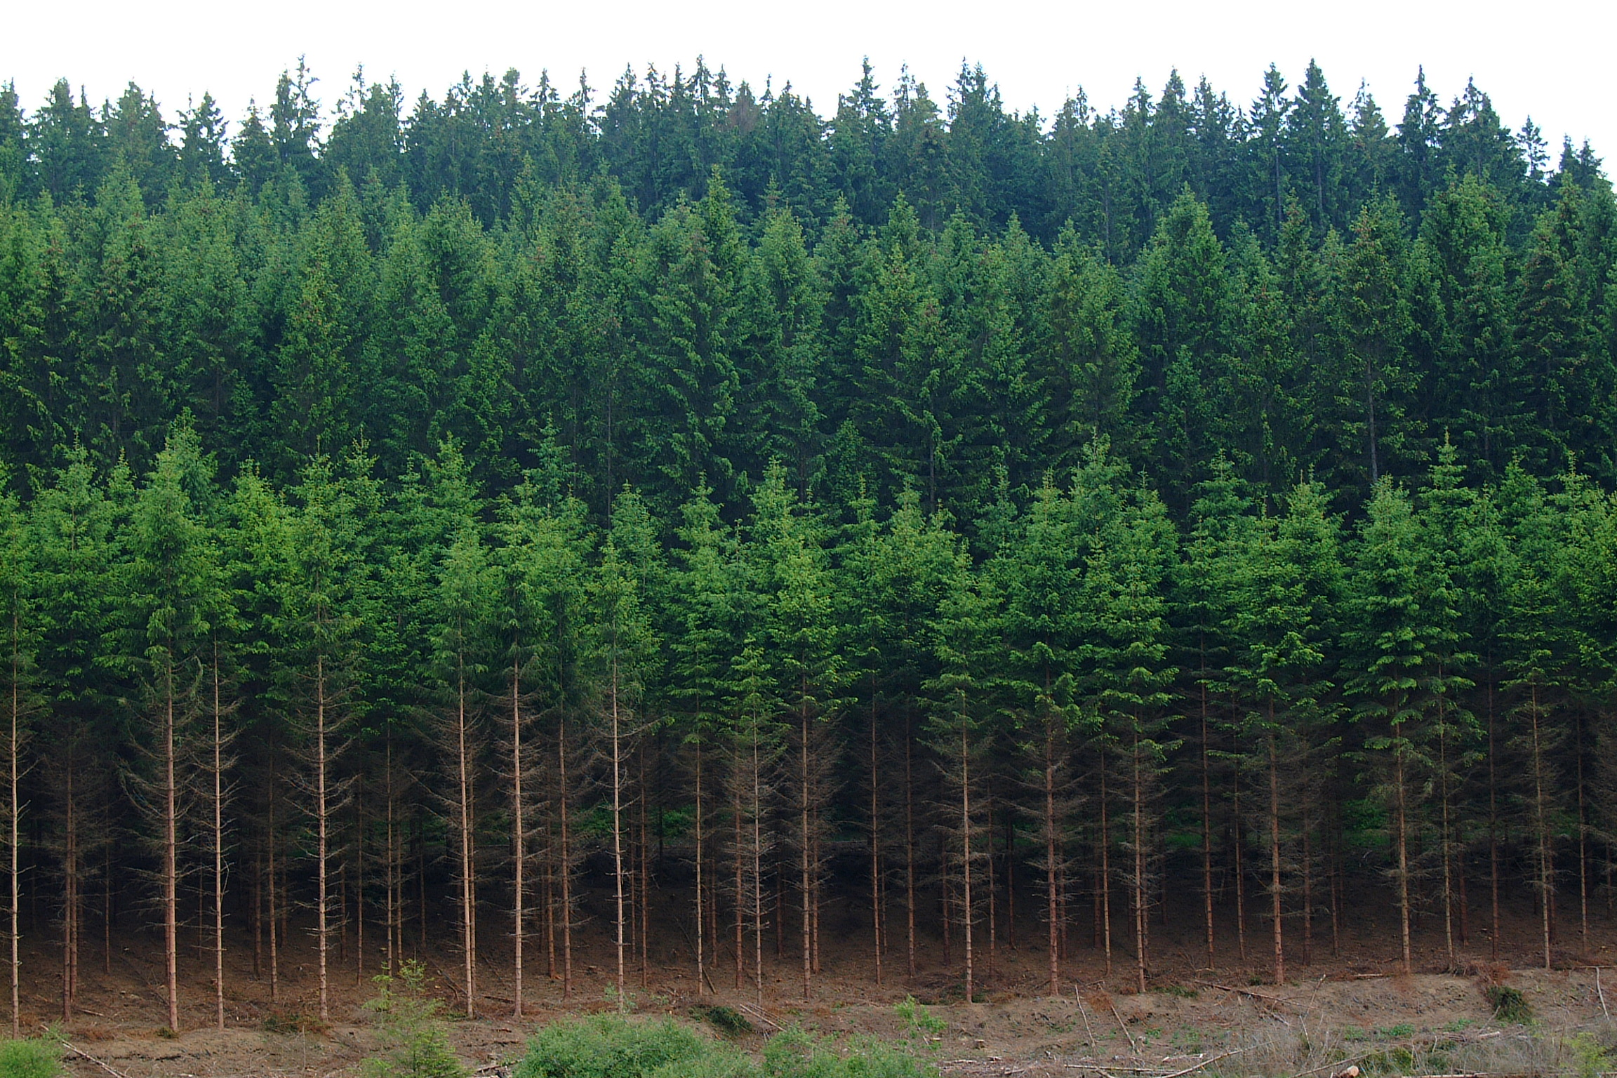
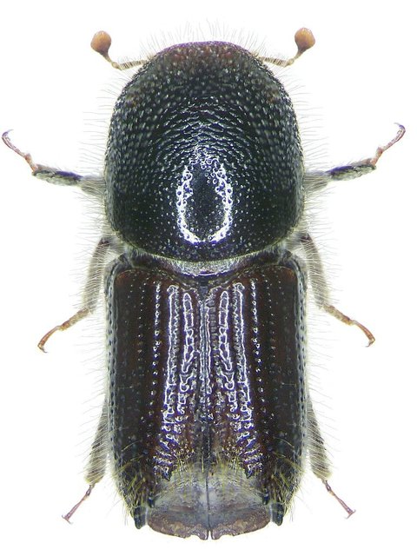
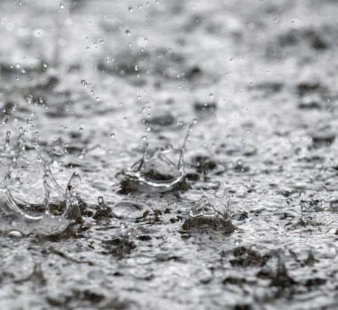
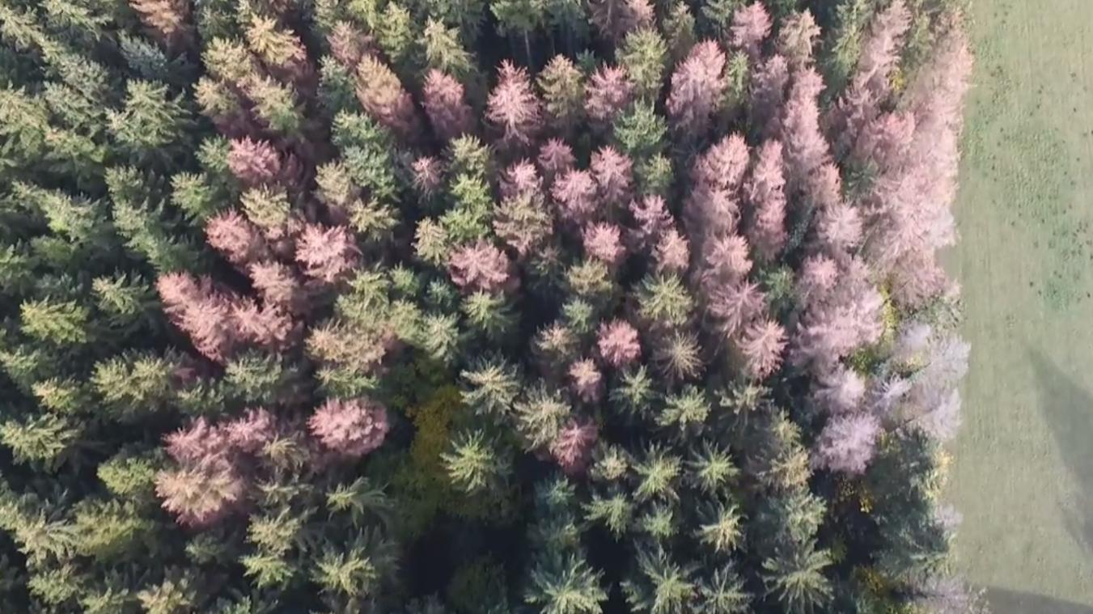
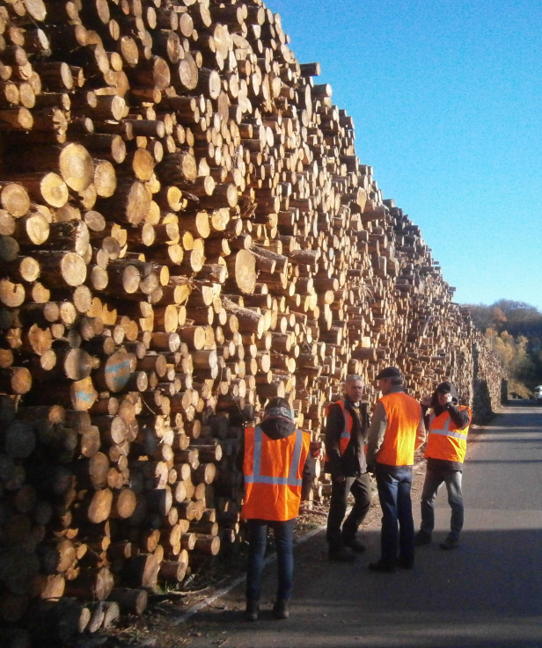
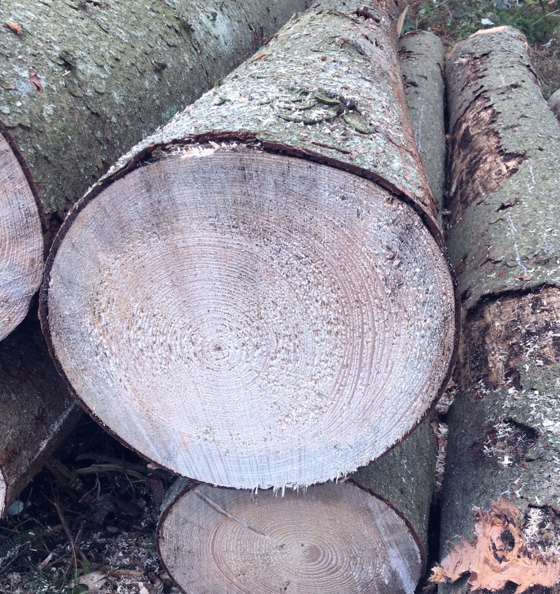
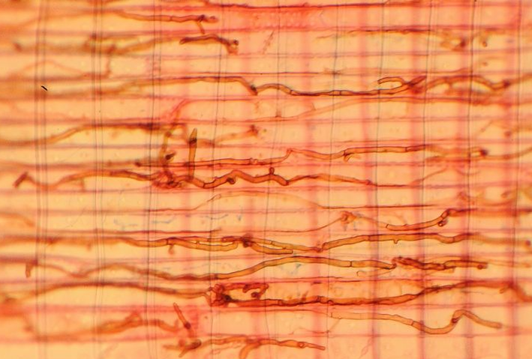
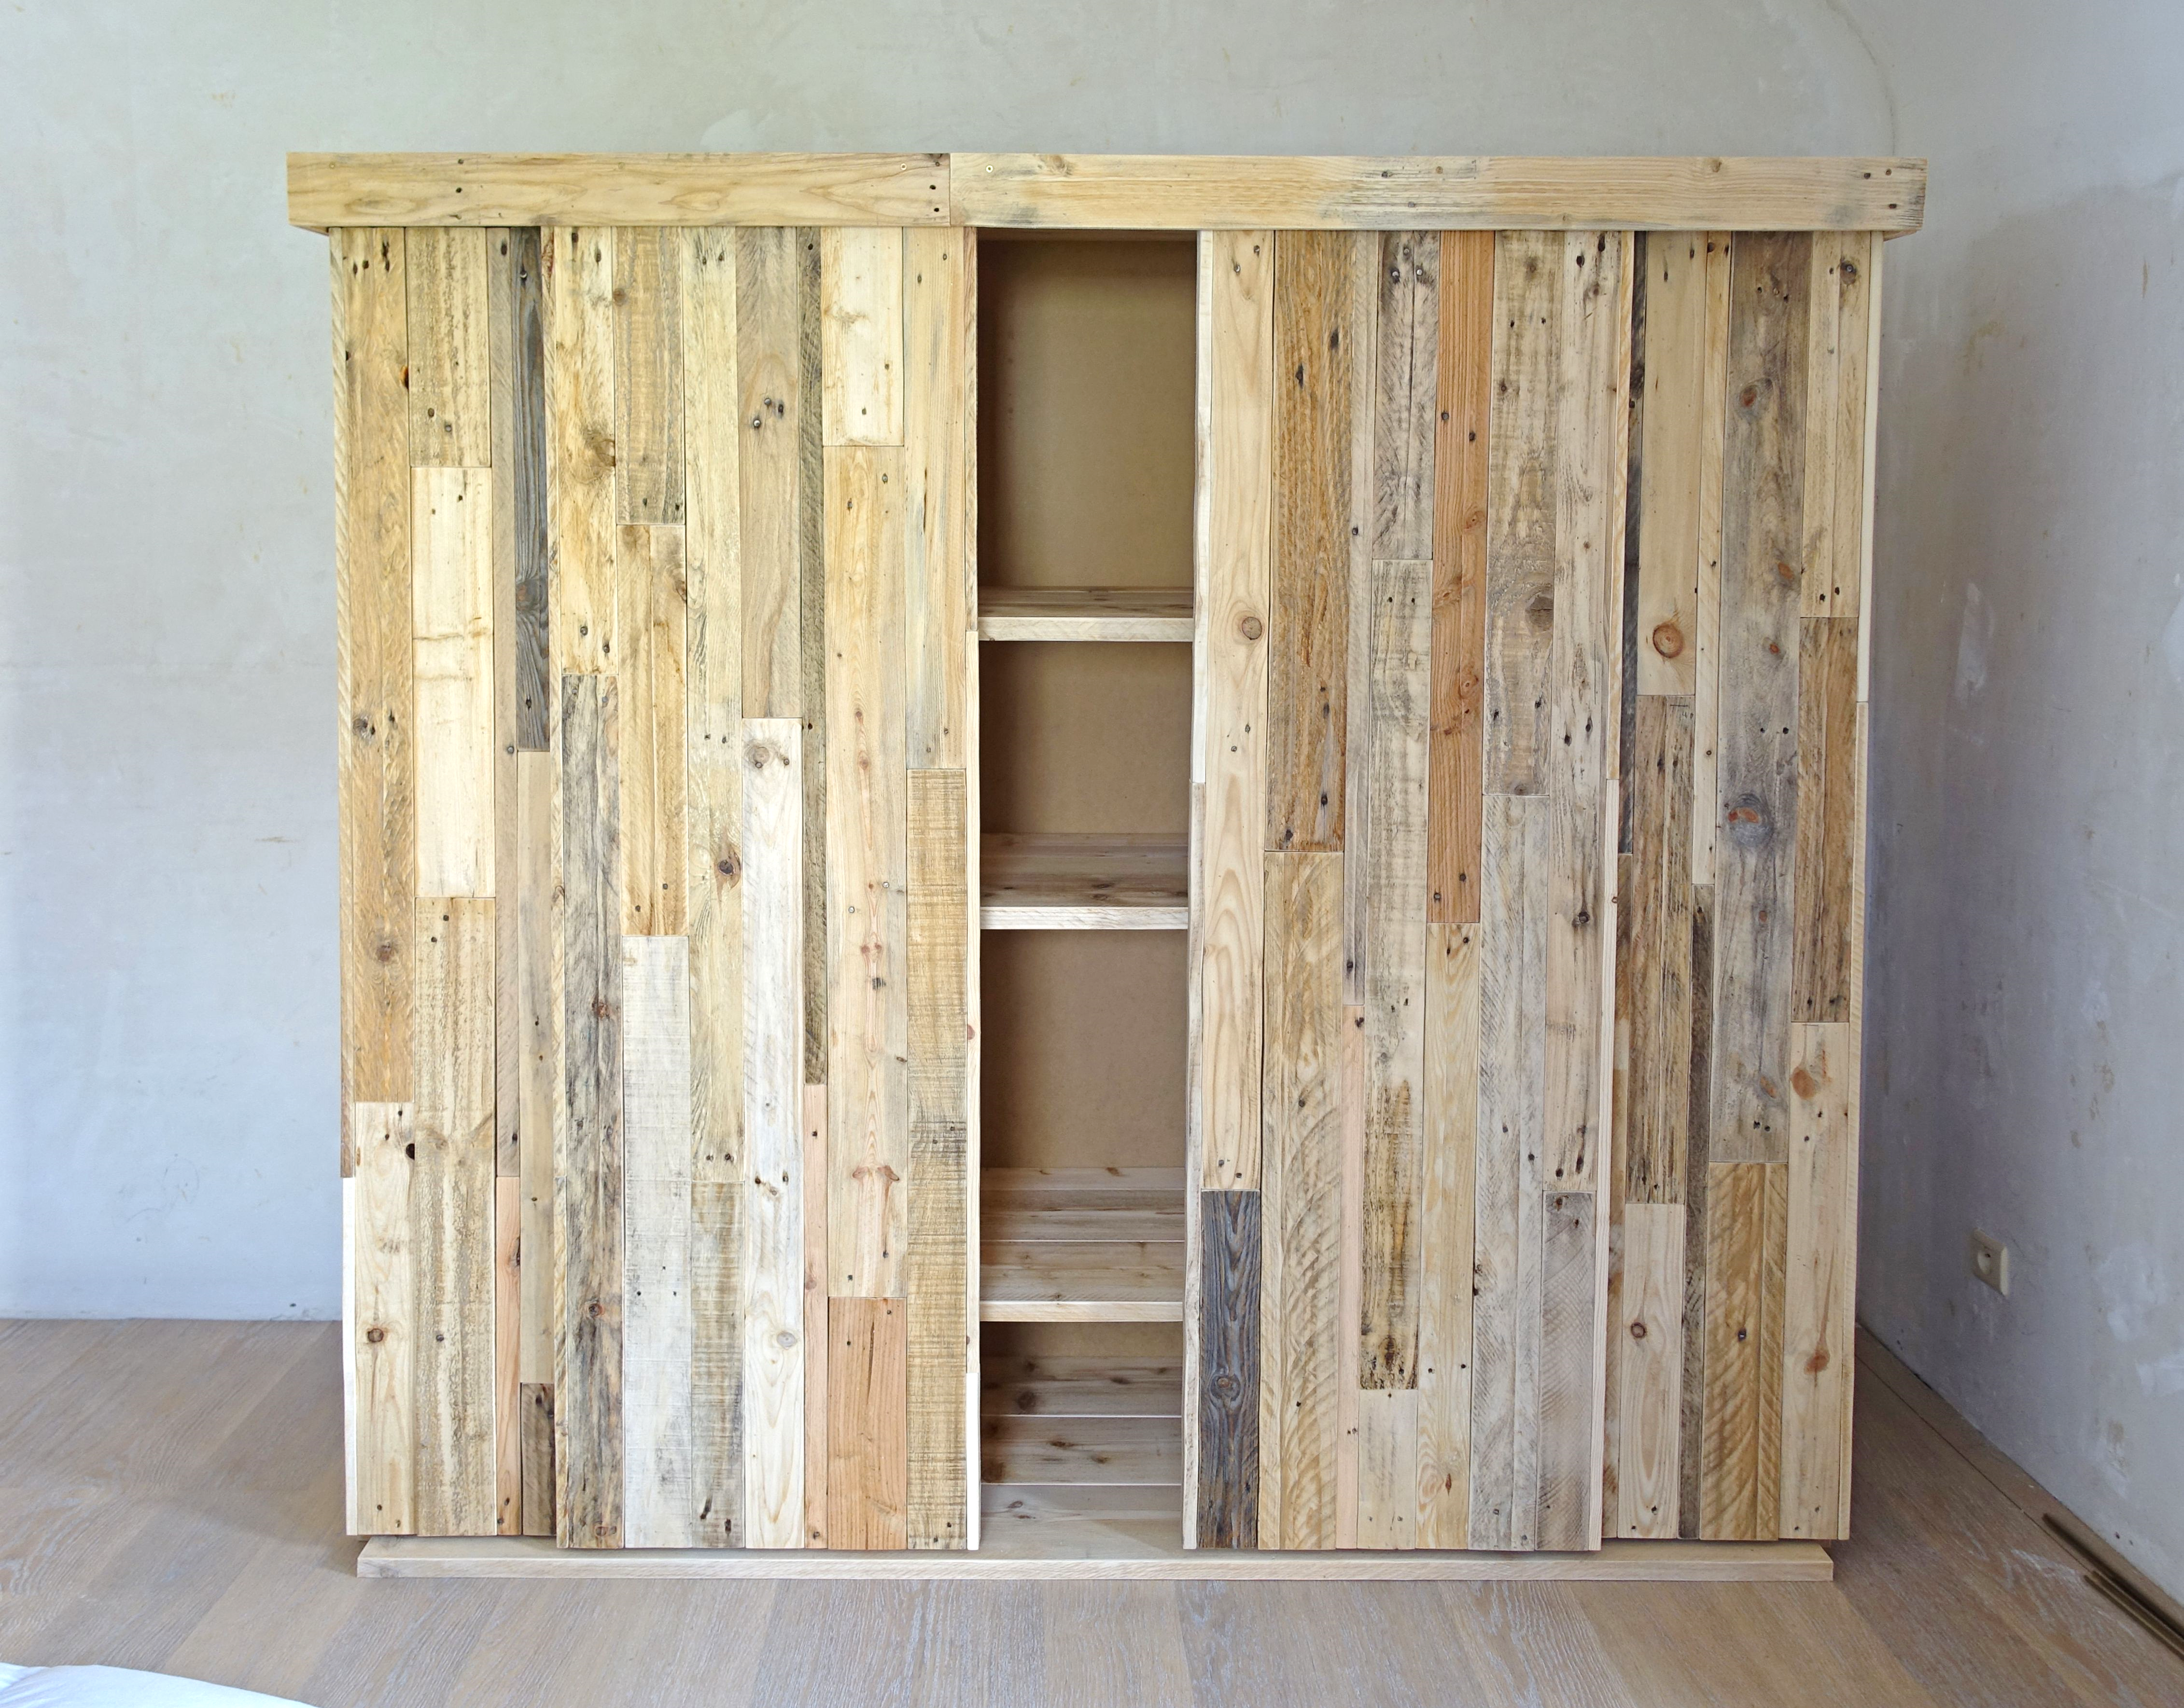
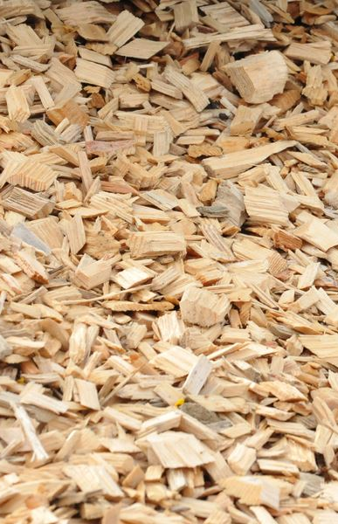
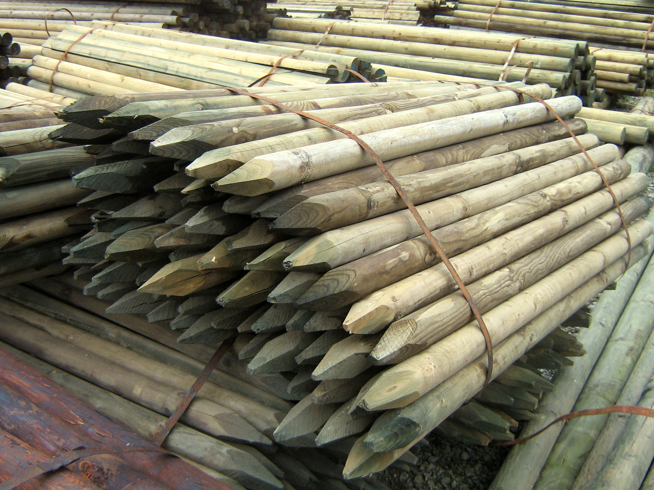
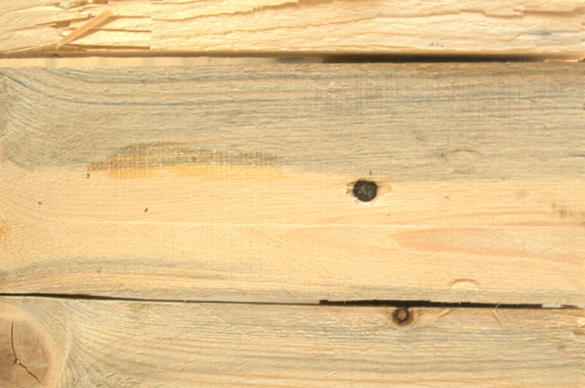
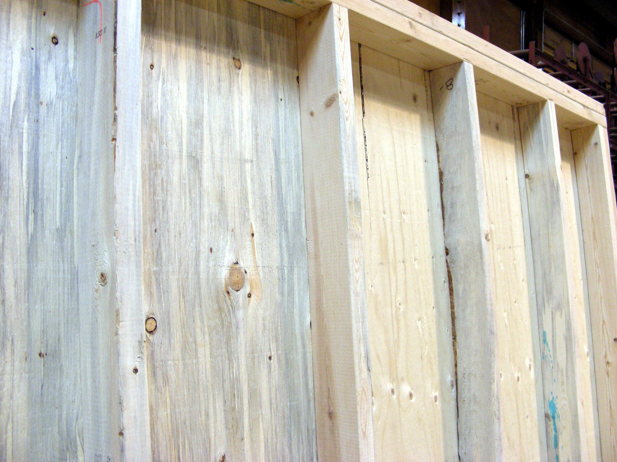
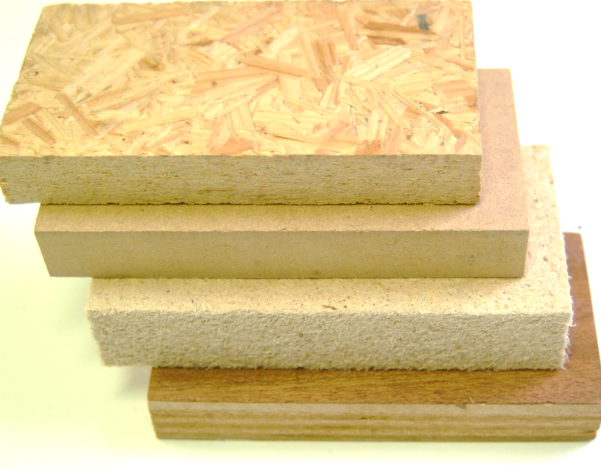
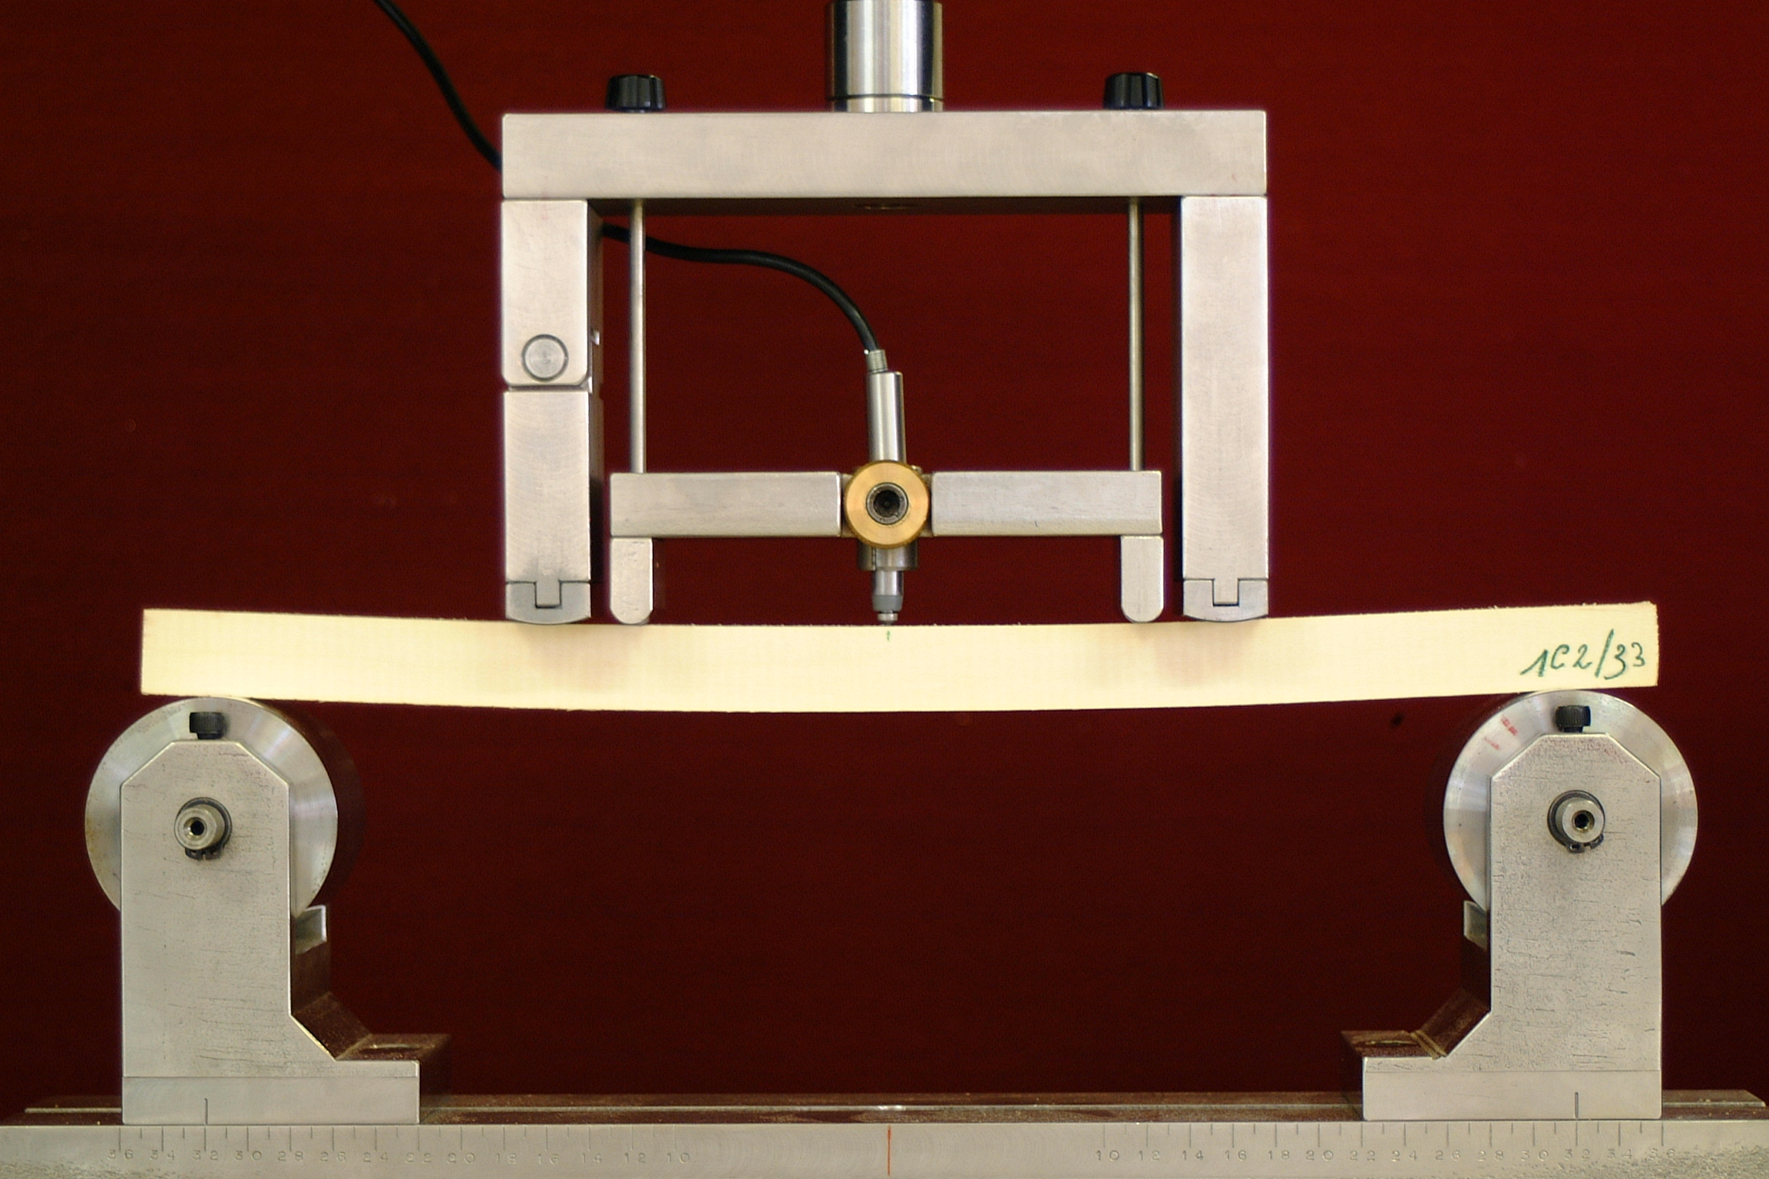
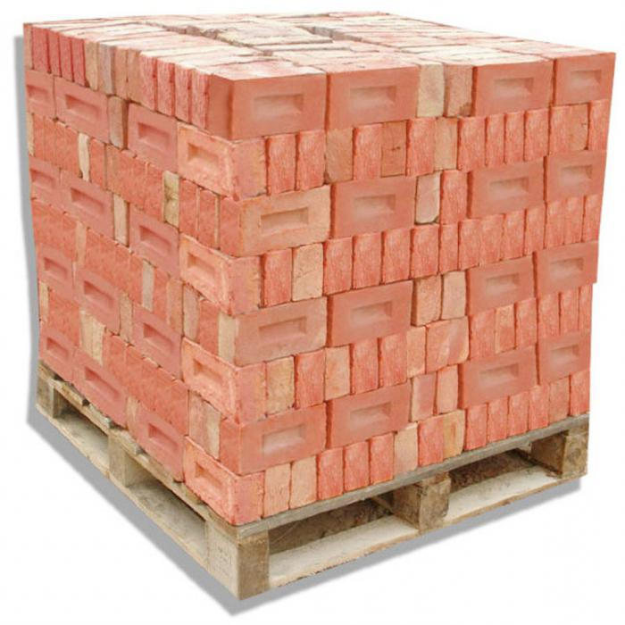
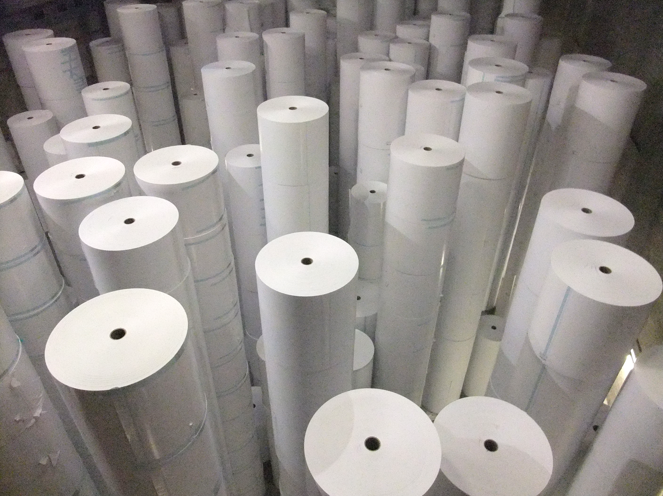
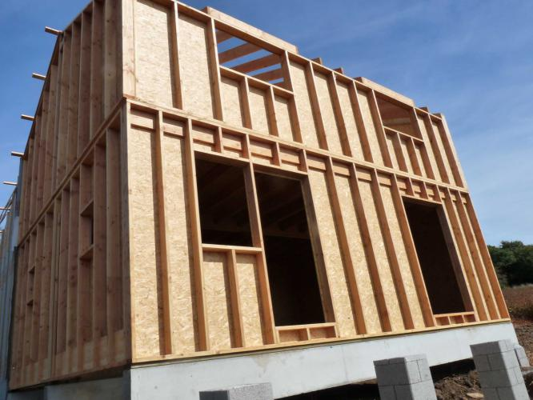
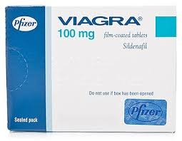
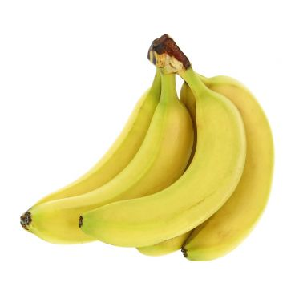
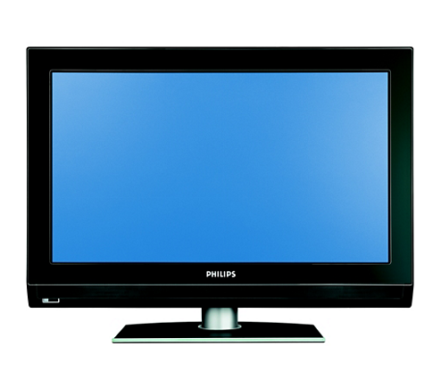
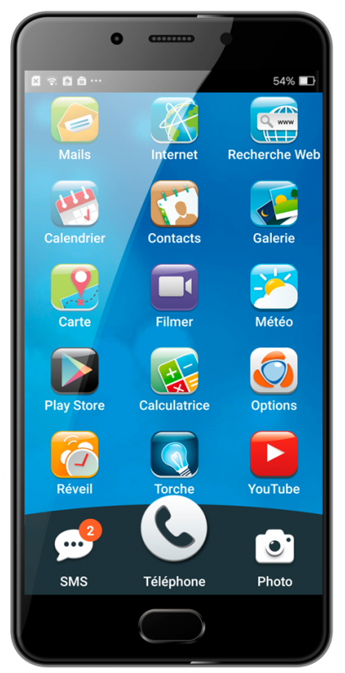
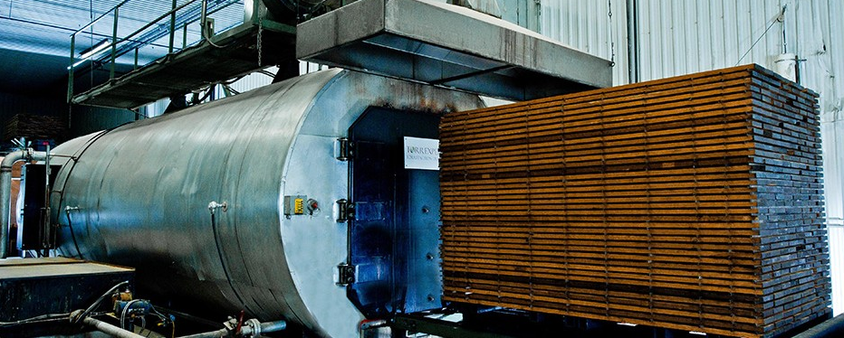
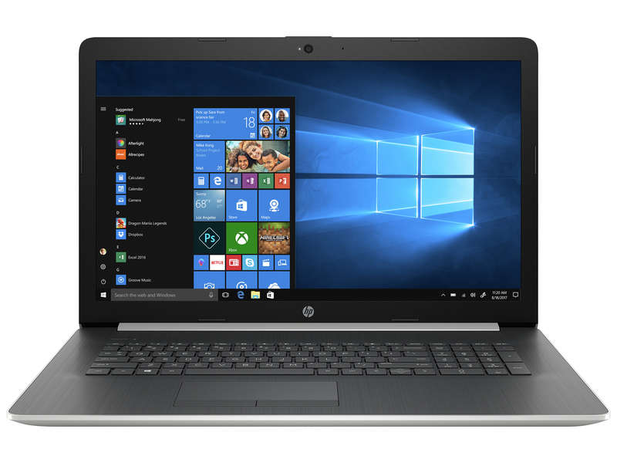
Épicéas scolytés : impacts du bleuissement sur les caractéristiques de son bois et sa valorisation industrielle.*
HENIN Jean-Marc^{1*}, LESIRE Cécile², POLLET Caroline², HÉBERT Jacques², JOUREZ Benoit¹
¹ Service Public de Wallonie – Laboratoire de Technologie du Bois
² Université de Liège – Gembloux Agro-Bio Tech – Unité de Recherche TERRA – ForestIsLife
*contact: jeanmarc.henin@spw.wallonie.be
Contexte
Les filières de valorisation de l’épicéa
X.000.000
+
_
→
→
Précipitations
Températures
Scolytes
+
→
→
→
→
Mortalité
Stocks
Bleuissement
Induites par des températures élevées associées à un déficit de précipitations, les pullulations de scolytes ont causé l’afflux de milliers de m³ de bois d’épicéa bleui.
Incidence des champignons de bleuissement sur ….
Le bois d’épicéa…
… et sur sa perception par les consommateurs.
Le champignon se nourrit des tissus de réserve sans dégrader les parois cellulaires
Poteaux / clôtures « nobles »: rejeté
Microscopique
Menuiserie
Bois ronds
Bois énergie
Rejeté sauf exception
Piquet/ tuteur: ok
Accepté sauf exception
Les filaments mycéliens donnent à l’aubier une couleur gris-bleutée
Solutions techniques
Macroscopique
Structure
Panneaux
Rejeté, que l’emploi soit apparent ou caché
Accepté en quantités faibles (OSB) à élevées (MDF)
Peinture/teinture
Produit « noble »: rejeté
Mécanique
Palettes-caisses
Matériaux construction:
ok
Papier
Emplois non apparents
Le bleuissement n’altère pas les pro-priétés physico-mécaniques du bois
Accepté en faibles quantités car capacité de blanchiment limitée
Traitement thermique du bois
Outre les solutions techniques que doivent apporter la recherche et l’innovation, les consommateurs et utilisateurs doivent être informés objectivement et rassurés quant à la qualité du bois bleui et à son adéquation à la plupart des usages habituellement faits de l’épicéa.
Conclusion
D’un point de vue technologique, les bois bleuis offrent des possibilités de valorisation similaires à celles des bois sains.
Le principal frein à l’utilisation des bois bleuis tient aux réticences des consommateurs, guidés par des considérations esthétiques.
Des efforts de recherche scientifique et de communication sont nécessaires pour faciliter la valorisation de cette ressource.
Demo Forest
Bertrix, Belgique – 30-31 Juillet 2019
*Ce poster est tiré de l’article du même nom paru dans Forêt.Nature n°150

